Slide 1
ETN（Exchange Traded Notes）之介紹
吳勝景
資料來源-李賢源〡台灣發行交易所買賣指數債券 (Exchange Traded Notes)可行性分析

Slide 2
台灣證券市場「指數投資證券」（Exchange Traded Note）， 首批10檔於2019年4月30日掛牌
台灣首批ETN掛牌 顧立雄盼提升台股量能
Exchange Traded Notes 中文翻譯應該翻譯為 “交易所買賣指數債券” 或是 “交易所買賣指數票據” 將影響到未來稅賦課徵議題

Slide 3
ETP(Exchange Traded Products)
介紹ETN之前，先介紹ETP
所謂 ETP，其實最好的定義即是-- 『ETP 是開放式投資(open-ended investment)的有價證券，在交易所掛牌交易且結算交割像股票；這類有價證 券是一種被動式投資 ，它主要複製某一市場指數的績效』。由於 ETP 是一 種開放式投資的有價證券，因此它通常被“交易在或非常接近”資產淨值(Net Asset Value；簡稱NAV)。

Slide 4
ETP(續)
另外，ETP有時也被叫做Exchange Traded Vehicles； 簡稱 ETV。
ETF 僅是 ETP 的一種商品而已，其實 ETP 尚有其他兩大類商品線，即交易 所買賣指數債券 ETN、以及交易所買賣商品/貨幣指數 ETC

Slide 5
ETP, ETF, ETN, 與 ETC 的架構

Slide 6
全球ETF發展歷史
1993 年 1 月: 全球第一檔 ETF－SPDR S&P 500 ETF (代碼：SPY)在美國 上市，也是全球第一檔股票 ETF。
1999 年 11 月:亞洲第一檔股票 ETF「盈富基金」(代碼：2800)在香港掛牌 上市。
2000 年 1 月: 第一檔 REITs ETF：iShares 美國房地產 ETF (代碼：IYR) 在 美國掛牌，也是全球第一檔房地產 ETF。
2002年: 第一檔債券ETF：iShares於當年推出美國公債ETF在美國掛牌， 全球第一檔債券 ETF。
2002 年 7 月: 第一檔公司債券 ETF iShares iBoxx $ Investment Grade Corporate Bond ETF 發行

Slide 7
全球ETF發展歷史(續)
2003 年 6 月: 台灣也加入了 ETF 的行列，國內第一檔 ETF「寶來台灣卓 越 50 基金」(代碼：0050)在台灣交易所掛牌上市，也是國內第一檔股票 ETF。
2004 年 11 月: 第一檔黃金 ETF：SPDR 黃金 ETF (代碼：GLD)在美國掛 牌，全球第一檔商品 ETF。
2005 年 12 月: 第一檔匯率 ETF：Currencyshares 歐元 ETF (代碼：FXE) 在 美國掛牌，全球第一檔匯率 ETF。
2006 年: 第一檔槓桿型 ETF：Proshares 於當年推出許多槓桿及放空型 ETF 在美國掛牌，全球第一檔槓桿型 ETF 與放空型 ETF 都在這年推出。

Slide 8
ETF 與 ETN 從 2000 至 2015 年第三季的成長量

Slide 9
全球前10大ETF (2015)

Slide 10
台灣ETF的主要分類
到2019年2月為止，台灣總共有157檔EFT

Slide 11
2015年台灣前10大ETF

Slide 12
為什麼要發展ETN
目前的 ETF 商品線，大多是股票型 ，而且標 的證券都侷限於台、中、港三地的股票，頂多只是在槓桿倍數與多空操作上 的差異，這很明顯的只讓投資人的資產配置局限於股票，而且只曝險在台、 中、港三地的股票
所有 ETF 商品的發行商都是投信基金公司，沒 有證券商與銀行參予，這讓許多牽涉到如操作匯率執照與債務保證的 ETP 商品無法在台灣上市
資產配置的角度來看，無法豐富投資人的資產選 擇、以及讓投資人達到分散風險的目的

Slide 13
Exchange Traded Notes
ETN 與傳統的 ETF 不同，後者一般是以基金的型態存在，然而 ETN 是發行者發行的一種債務工具
再者，ETN 在到期之前皆不支付利息、以及股息，而且僅由發行者承諾未來將按照所追蹤指數的收益扣除管理費來支付收益
也就是說，發行者發行一張票據(ETN)，並承諾在票據到期日按照所追蹤指數的收益減去管理費，向票據持有者支付收益。

Slide 14
ETN 與傳統的 ETF 不同
ETF一般都必須將資金投入標的資產， 可是對 ETN 來說，有些 ETN 是不一定要將資金投資於標的資產、例如非常盛行的 VXX ETN，反而是把大部分的資金用來購買國庫券
之所以可以這麼做的原因是，與投資者相關的是 ETN 追蹤的標的指數的報酬，所以只要 ETN 發行者有能力在到期時償付標的指數的報酬，投資者即可獲得發行者承諾的收益，因此 ETN 的結構背後隱含了發行者的違約風險。
回想一下0050投資人如果碰到台灣50指數大漲或是元大投信違約，會害怕嗎？

Slide 15
ETF 與 ETN 的比較

Slide 16
ETF 與 ETN 的比較
 | ETF | ETN
發行人 | 基金公司(投信)發行 | 投資銀行(證券業)發行
發行人承擔的義務 | 産品募集的資金屬於所有人權益，無信用風險 | 大多屬於無擔保高順位債權，有信用風險
稅收優惠 | 可以定期、或在未到期期中分配收益或分紅給投資人的，股利併入所得課稅 | 期滿時一次性給付收益，因此不需支付分紅所得；若是有獲利亦是屬於資本利得而免稅
募集資金用途 | 公募基金産品，因此募集的資金只能按照申購書的規定進行投資， 並且會受到資金託管人的監督 | 發行 ETN 募集到的資 金，發行人是有權運用，但是如果發行人把資金自行運用那就等同於此 ETN 沒有避險
追蹤誤差 | ETF 在複製/追蹤指數收益同時會産生追蹤誤差 | 報酬則取決産品契約的規定以及發行人的信用，基本上發行人會承諾與標的物完全相同的回報，因此沒有追蹤誤差
産品申贖方式 | ETF 採用實物申購與贖回 | ETN 申購與贖回皆採用現金

Slide 17
全球ETN發展歷史
巴克萊銀行於 2006 年 6 月發行全球第 1 檔 ETN – iPath Dow Jones AIG Commodity Index TR ETN，追蹤標的為道瓊 AIG 商品指數，內含 19 種 原物料期貨所編製而成之綜合指數。
巴克萊銀行於 2006 年 7 月發行 第 2 檔 ETN – iPath S&P GSCI Index TR ETN， 追蹤標的為標準普爾高盛原物料指數，內含 24 種原物料期貨所編製之 綜合指數。

Slide 18
ETN的主要種類

Slide 19
證交所掛牌的ETN
http://mis.twse.com.tw/stock/etn_nav.jsp?ex=tse

Slide 20
櫃買中心掛牌的ETN
http://mis.twse.com.tw/stock/etn_nav.jsp?ex=otc

Slide 21
ETN信用風險例子

Slide 22
ETN的折價與溢價
回想ETF的折價與溢價
ETN的溢價現象？例如： The iPath® S&P GSCI® Crude Oil Total Return Index ETNs曾經溢價49%
ETN投資人換得現金方式
ETN折價時的套利機制

Slide 23
ETF的發行與交易架構

Slide 24
ETN投資人換得現金方式

Slide 25
對投資理財大眾而言，「資產配置」真是一個很無趣的主題
某家銀行正在舉行一場投資講座，第一場主題是「如何投資有月配息的高收益債基金？」，第二場主題是「如何做好資產配置？」，結果第一場爆滿，還要不停的加椅子，第二場留下來的客戶只剩一半，開講才10分鐘，又再走一半。
金融海嘯後，全球股市大反彈，第一波大漲107%，但是有賺到的少之又少，因為之前金融海嘯近6成的跌幅，肯定會把大家給嚇壞了。
但是等到大漲1倍時，才敢進場的投資人，又會被「摔耳光」，因為股市再重跌2成多，於是心死又認賠出場。大家都知道投資大賺的關鍵是：買低賣高，但結果都是殺低追高，因為只有上帝才知道真正的高低點。

Slide 26
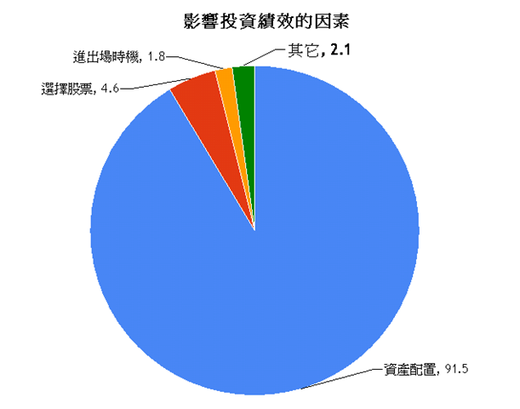
資產配置
根據1991年Financial Analysts的研究報告，該報告整理了自1977年到1987年的美國前82大退休基金計畫，發現了決定投資績效最重要的因素－資產配置，光這部份就佔了91.5%。選擇股票只佔了4.6%，進出場時機1.8%

Slide 27
資產配置投資策略
高風險資產比率 = 100 - 你的年齡
高風險資產：股票、期貨、外幣
中風險資產：基金、房地產
低風險資產：債券、定存、黃金

Slide 28
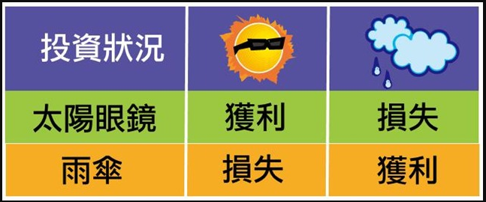
分散風險
資產配置除了讓不同年齡承受不同的風險之外，還有另外一個非常好得功用，那就是分散風險！

Slide 29
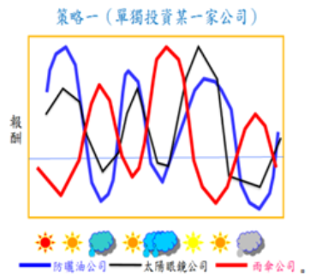
假設有防曬油公司、太陽眼鏡公司、雨傘公司
假設現在有三種策略，第一種策略是單獨投資三家公司的其中一家
除非你能預測天氣，第一種策略不管是投資哪一家公司都還是會面臨到常常會有虧損的狀況

Slide 30
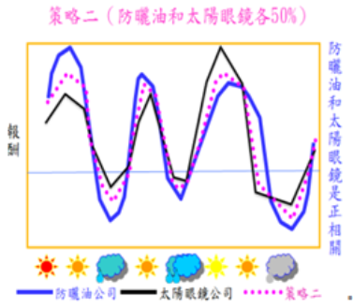
投資相關性高的公司
第二種是防曬油公司與太陽眼鏡公司各投資50%
第二種的投資報酬，波動程度還是相當劇烈，因為漲跌關聯性太高，譬如防曬油公司與太陽眼鏡公司，都是艷夏時節才有表現，天氣轉壞後，業績就一起下滑。

Slide 31
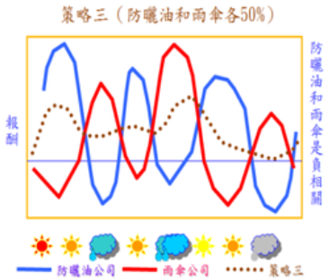
投資相關性低的公司
第三種是防曬油公司與雨傘公司各投資50%，第三種策略的報酬率曲線（策略三圖中的虛線），漲跌勢都變平緩了，因為防曬油公司與雨傘公司的業績是負相關，也就是當防曬油公司的報酬比平均值高時，雨傘公司的報酬一定比平均值低，反之亦然。
只要年年都有正報酬，複利雪球就能持續滾遠、滾大，這是為何9成以上的成功投資，要靠資產配置的關鍵。

Slide 33
人生就像滾雪球
巴菲特曾說：「人生就像滾雪球，你只要找到濕的雪，和很長的坡道，雪球就會越滾越大。」這一句話，已經說完了投資的本質
「雪球」就是「投資的成果」， 影響最後雪球大小的，就只有3件事：
1. 找到夠長的坡道：也就是「時間」
2. 找到夠濕的雪：也就是「投資報酬率」
3. 一開始的雪球要大：也就是一開始投入的「資金」

